Slide 1
Технология проектирования в работе с детьми по временам года.
Лэпбук как разновидность метода проектов.
Ежикова С.Н.,
воспитатель МБДОУ «Детский сад № 25»

Slide 2
Проект для детей
разновозрастной гр.4-7лет
Тип проекта: познавательно-творческий .
Цель: воспитать у детей эмоциональное, положительное отношение к природе, умение видеть прекрасное в разное время года. Раскрытие ценности совместного творчества детей ,воспитателя и их родителей. Формировать элементарные представления о времени года, его периодичности, последовательности месяцев и времен
Социализации детей с нарушением слуха в обществе.

Slide 3
Задачи проекта:
познакомить детей с сезонными изменениями природы, с цветовой гаммой, присущей тому или иному времени года;
самостоятельно собирать и организовывать информацию.
отражать в рисунках признаки природы в разные времена года, используя различные способы и средства изображения;
формировать у детей познавательный интерес к окружающему миру, родной природе.

Slide 4
Образовательные области
Приоритетные образовательные области:
«Познавательное развитие»,
«Социально-коммуникативное развитие».
В интеграции: «Речевое развитие», «Художественно - эстетическое развитие», «Физическое развитие»

Slide 5
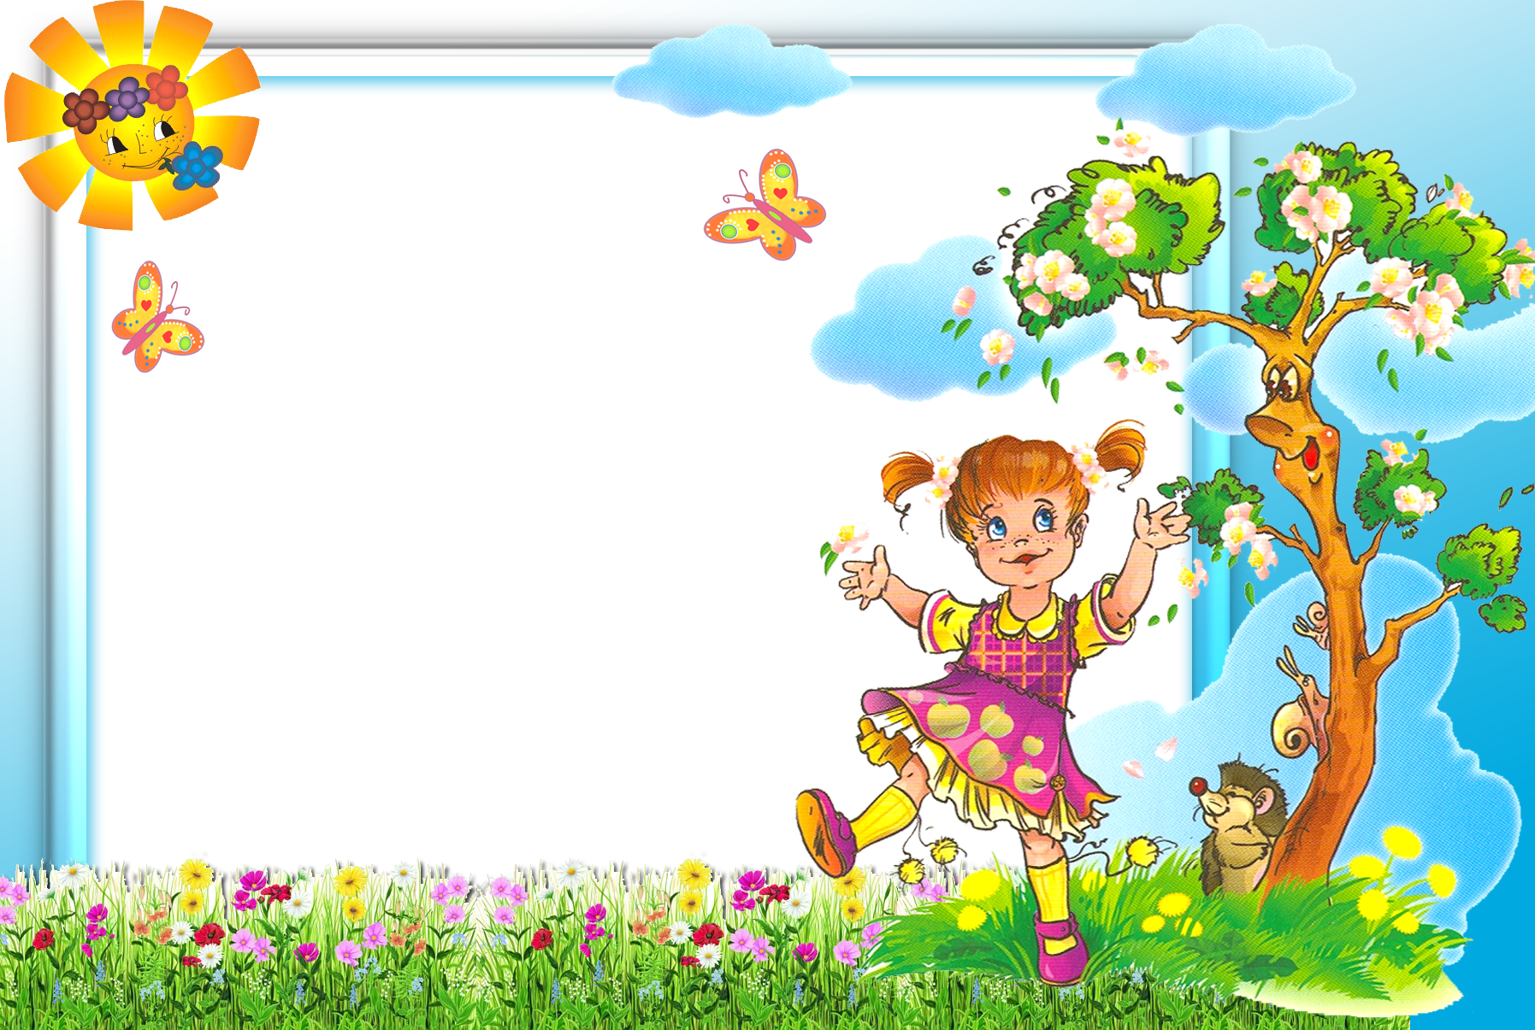
План проекта
Наблюдения на прогулке в разное время года.
Рассматривание объектов живой и неживой природы.
Рассматривание картин о природе.
Чтение стихов, пословиц о природе.
Загадывание и отгадывание загадок о явлениях природы.
Рисование природы.
Дидактические игры.
Пальчиковые игры.
НОД .
Праздники и развлечения.
Слушание классической музыки
«Времена года» А. Вивальди.

Slide 6
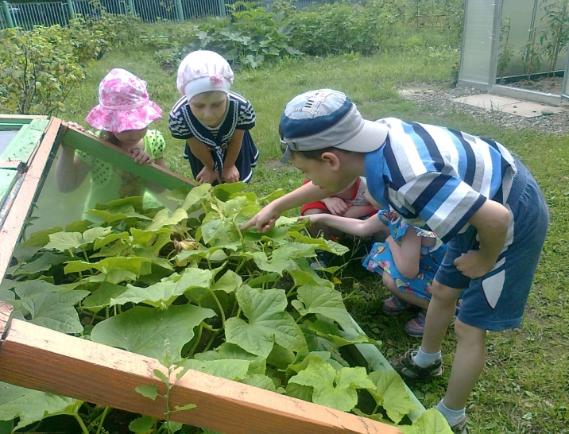
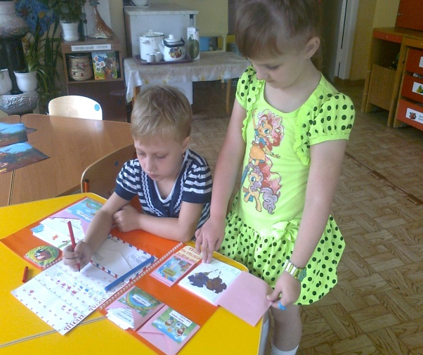
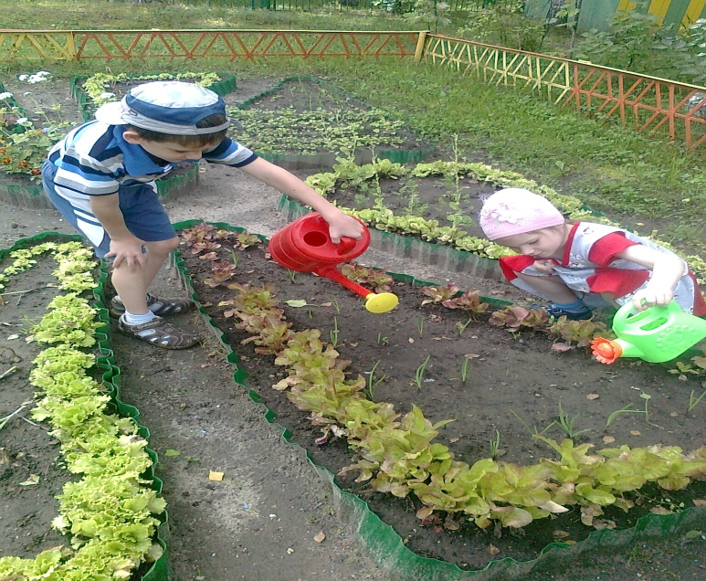
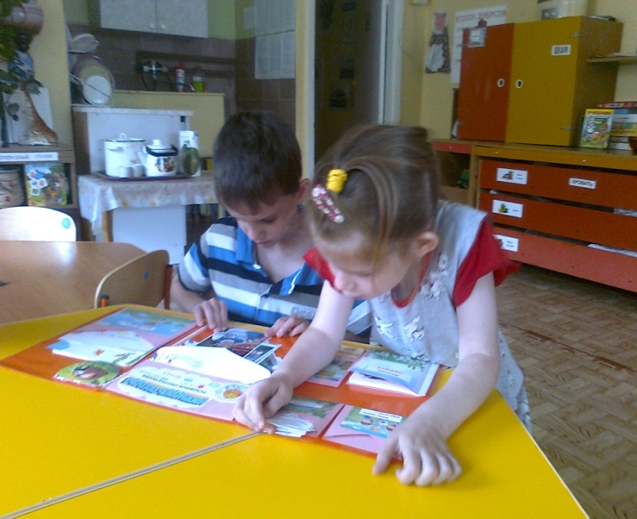
Июнь–август

Slide 7
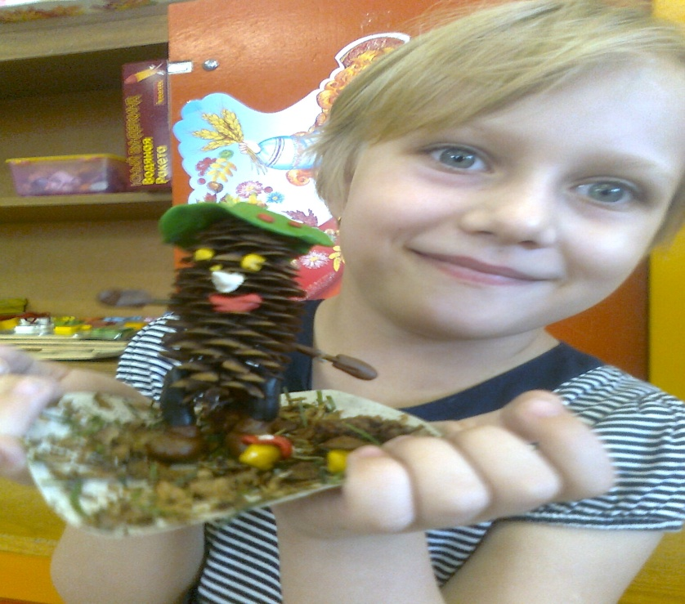
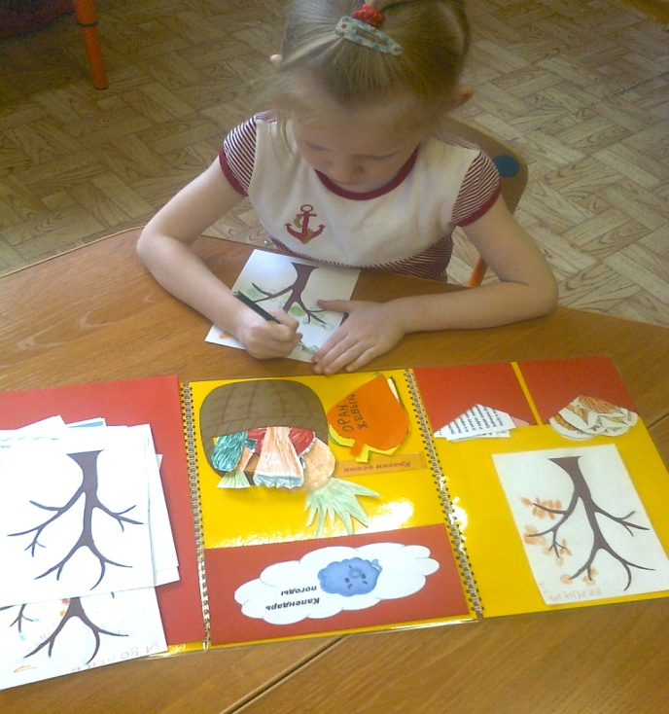
Сентябрь–ноябрь

Slide 8
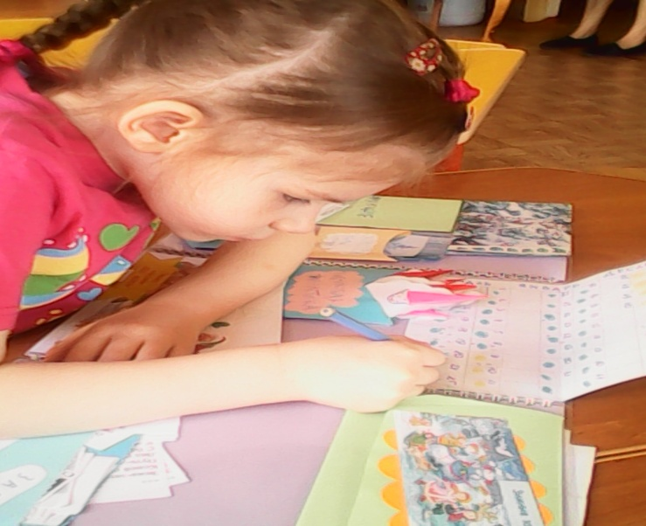
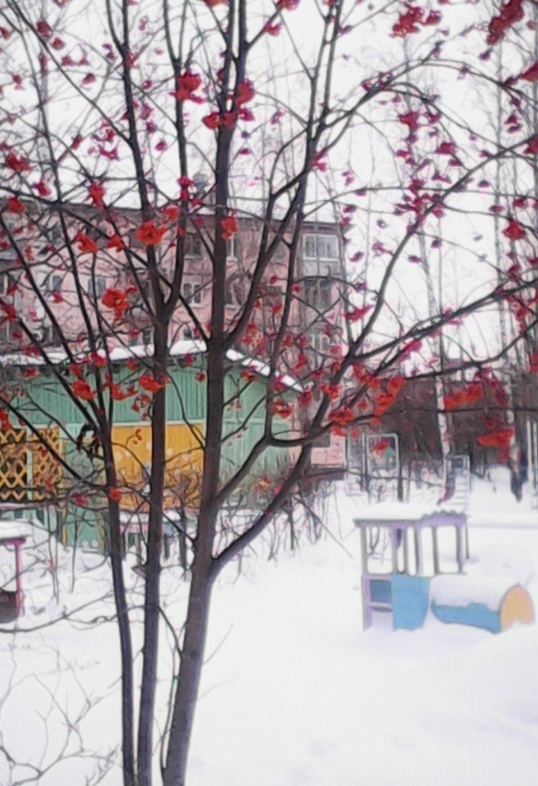
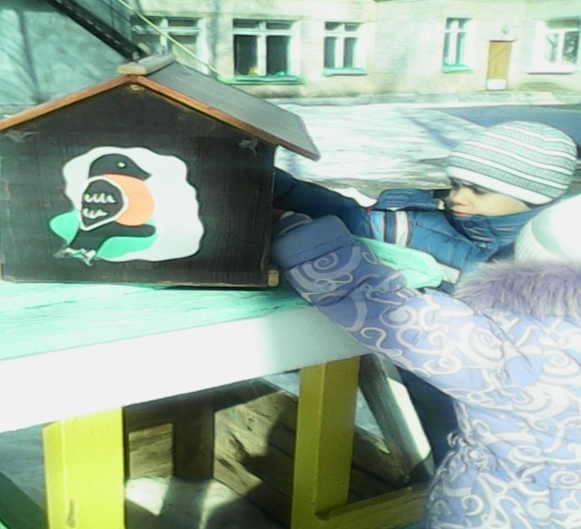
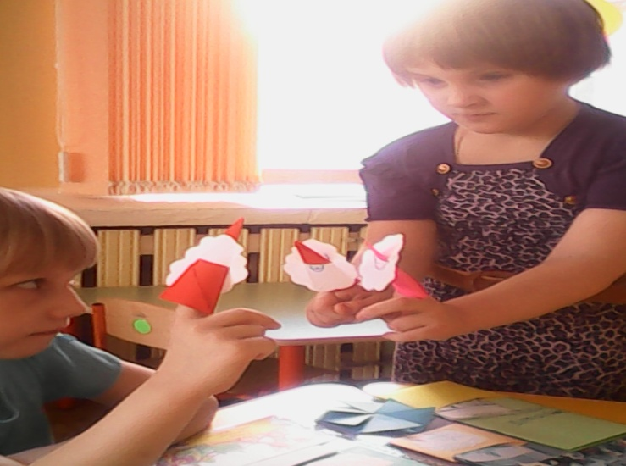
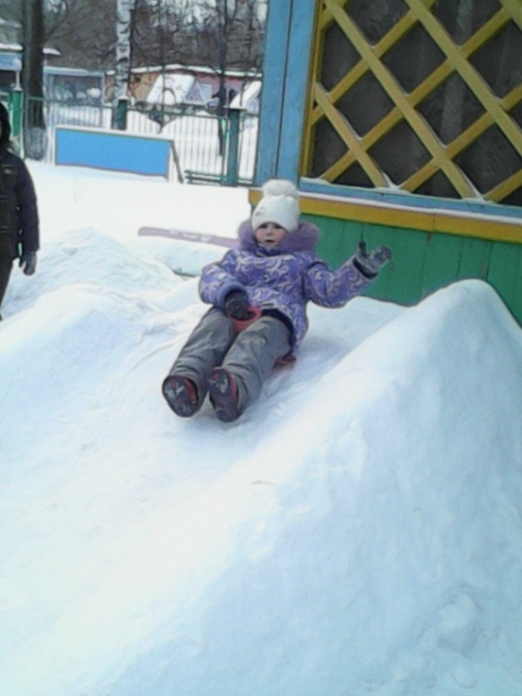
Декабрь–февраль

Slide 9
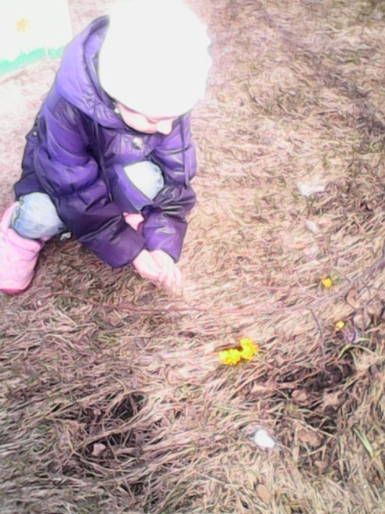
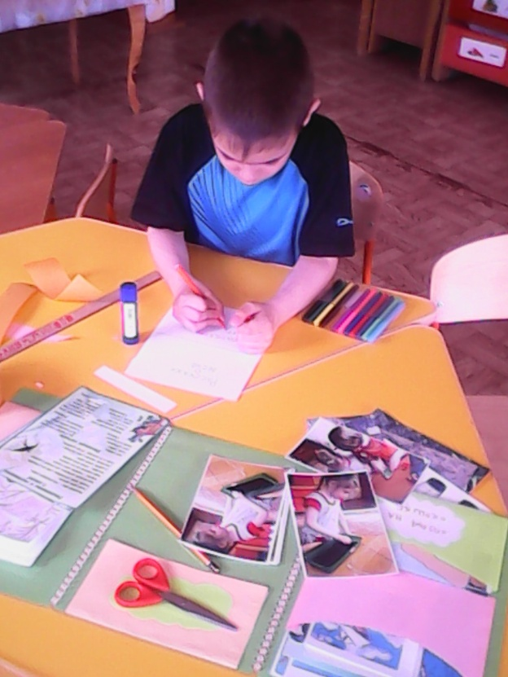
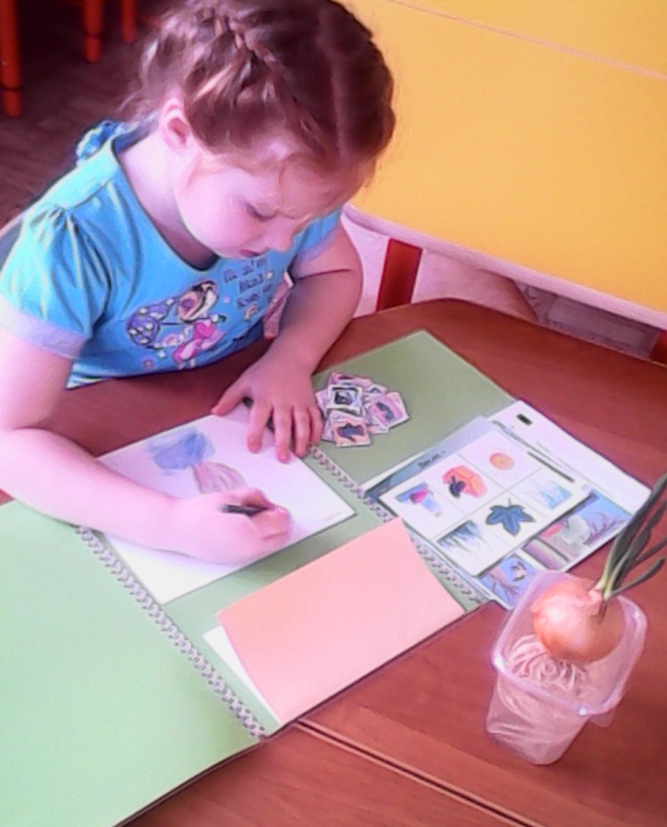
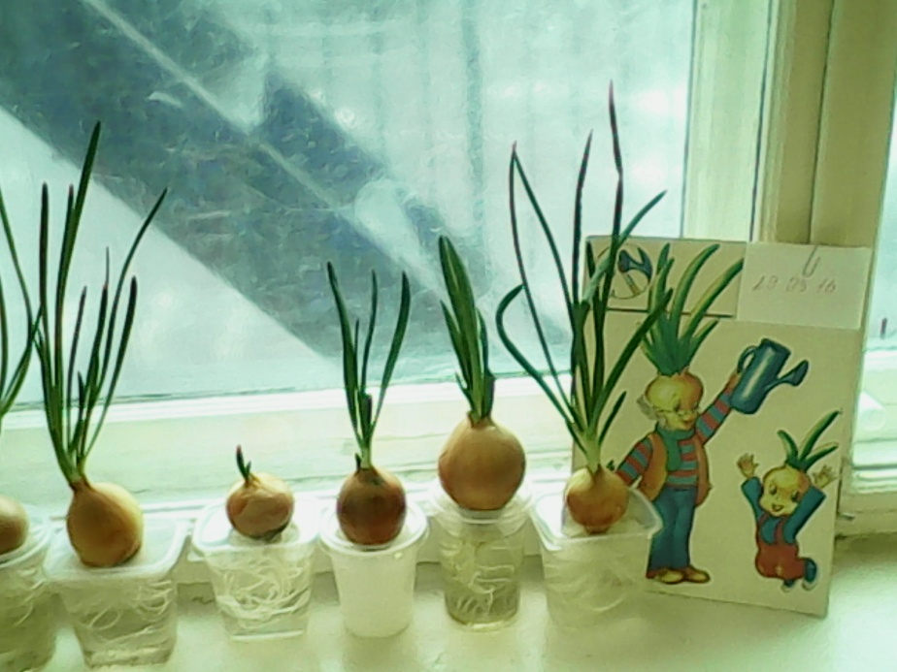
Март–май

Slide 10
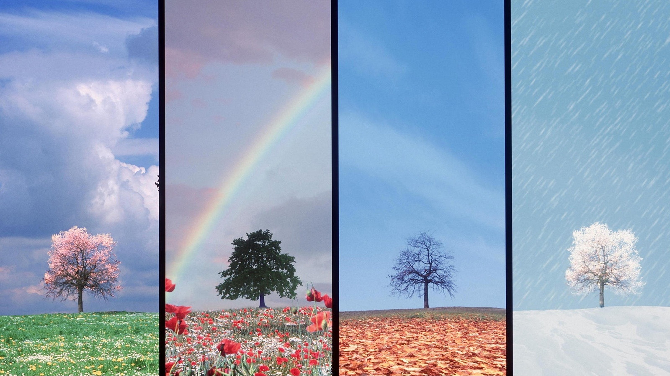
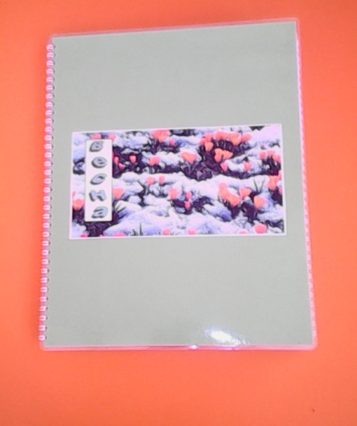
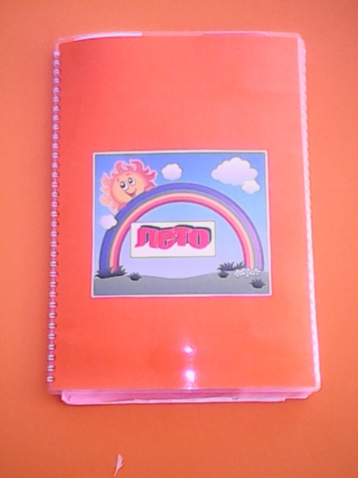
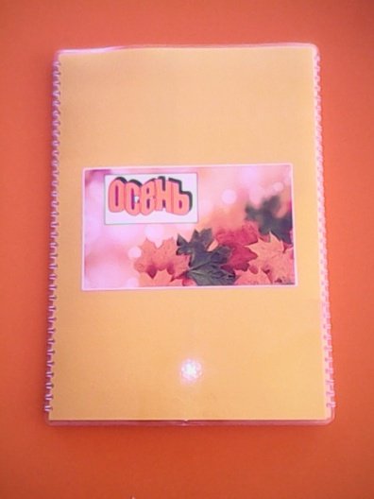
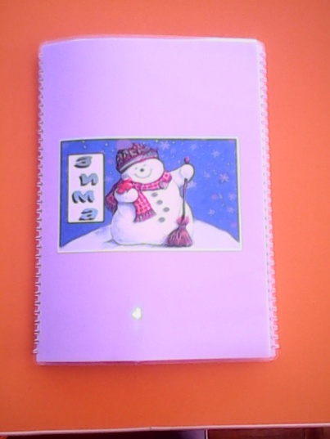
СПАСИБО ЗА ВНИМАНИЕ

